Slide 1
Intrinsic image decomposer
方阳
2019.9.19

Slide 2
目前使用的方法
思想和框架来自于：U-GAT-IT: Unsupervised Generative Attentional Networks with Adaptive Layer-Instance Normalization for Image-to-Image Translation
https://arxiv.org/pdf/1907.10830.pdf

Slide 3
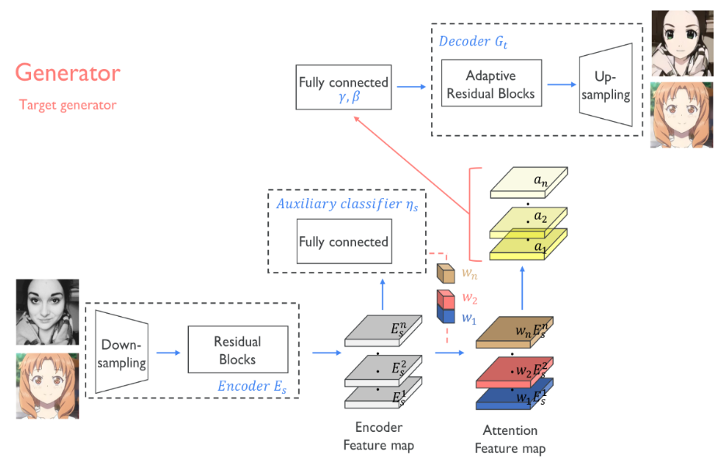
方法介绍——生成器

Slide 4
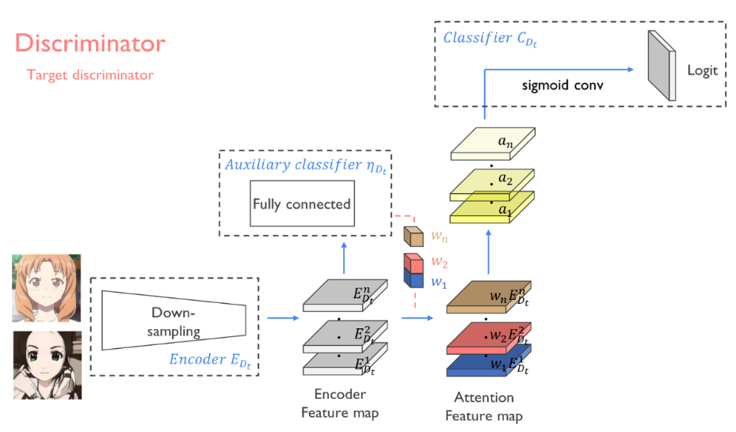
方法介绍——鉴别器
https://www.cnblogs.com/fydeblog/p/11424404.html

Slide 5
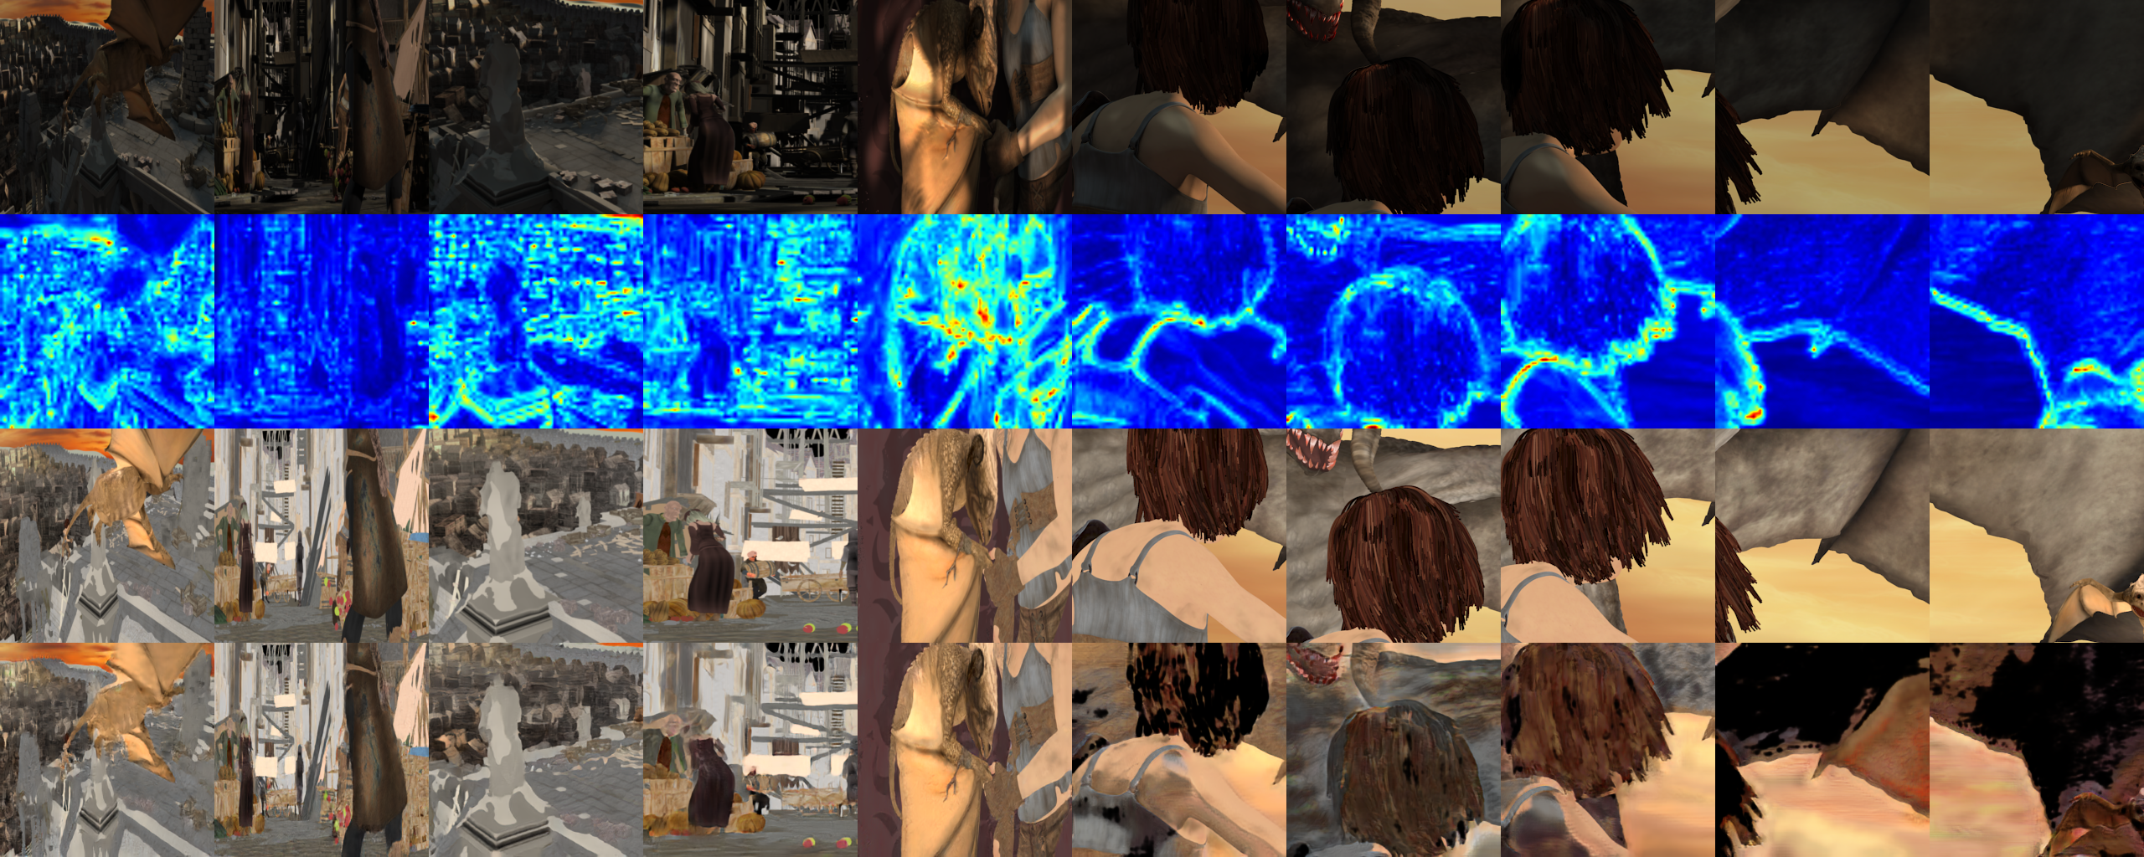
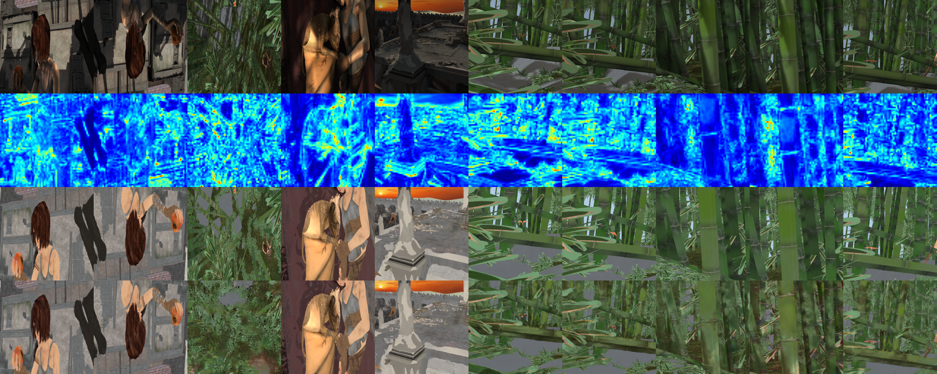
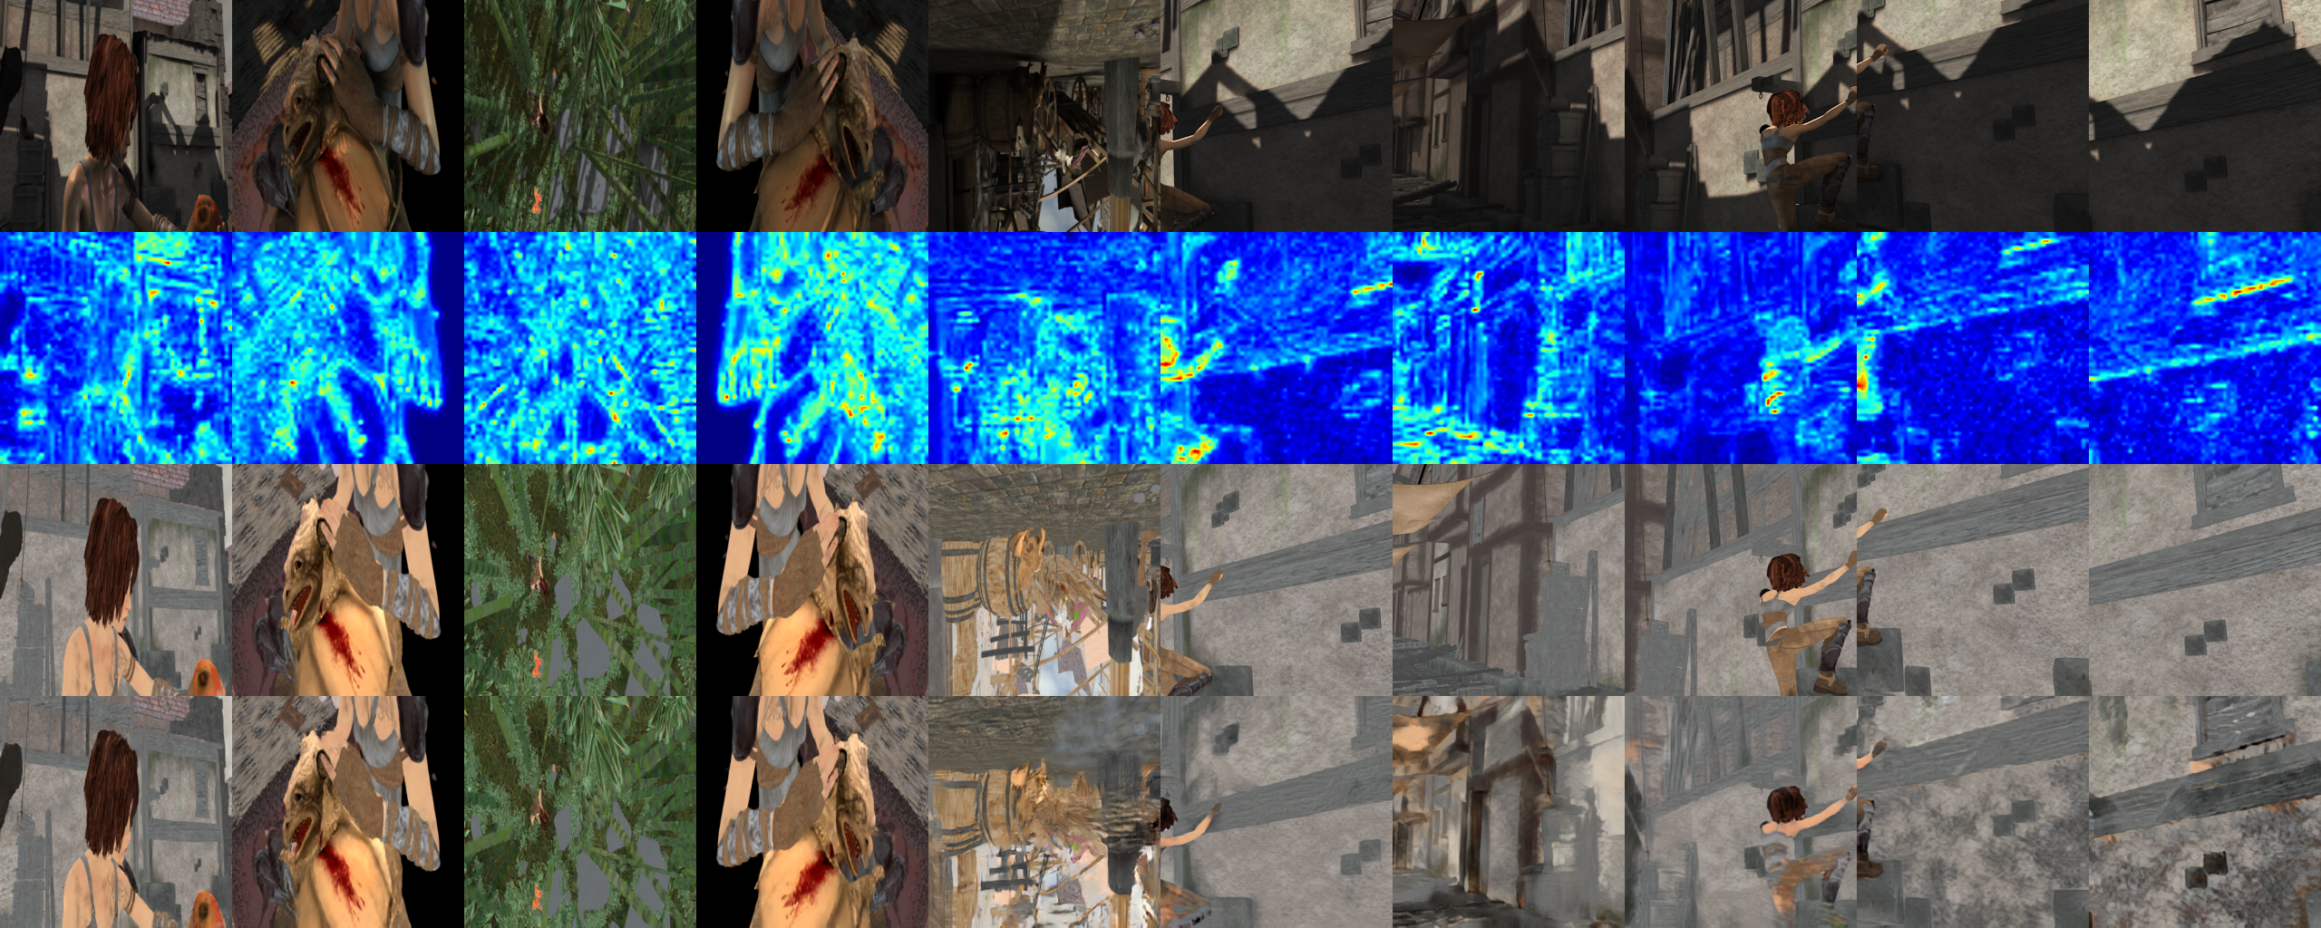
实验情况（一）MSE:0.0393 LMSE:0.0422
直接用原始的UGATIT，不过没有cam作用, attention层是固定参数，训练集效果挺好的，但测试集出现模式混叠

Slide 6
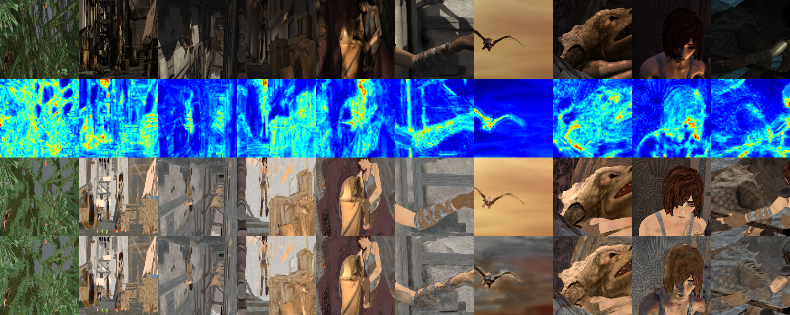
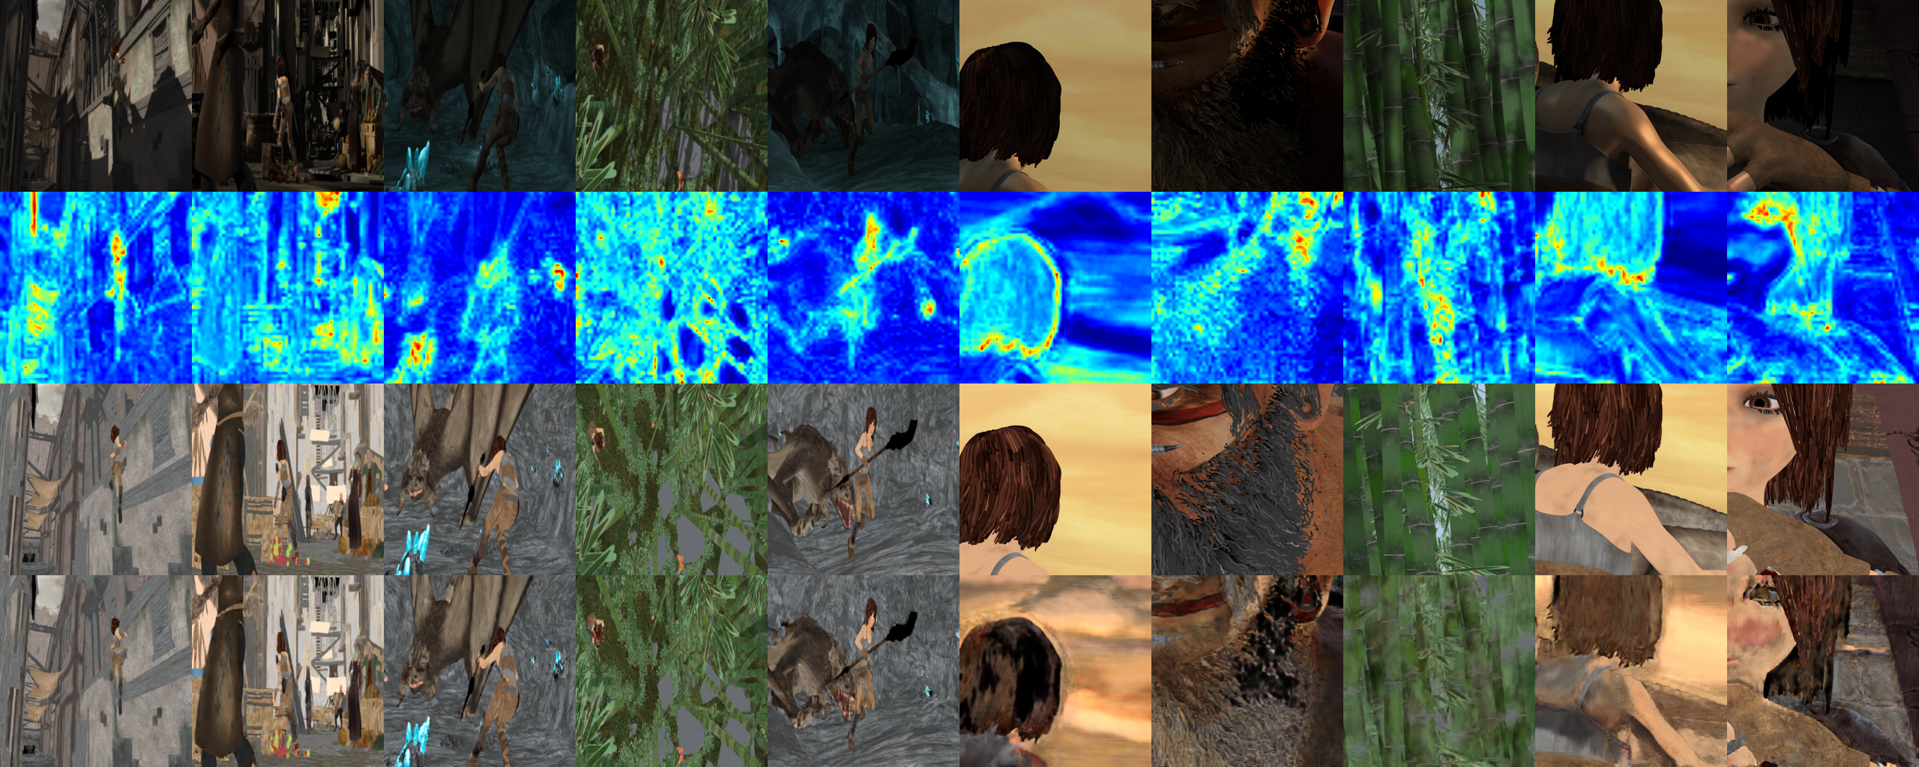
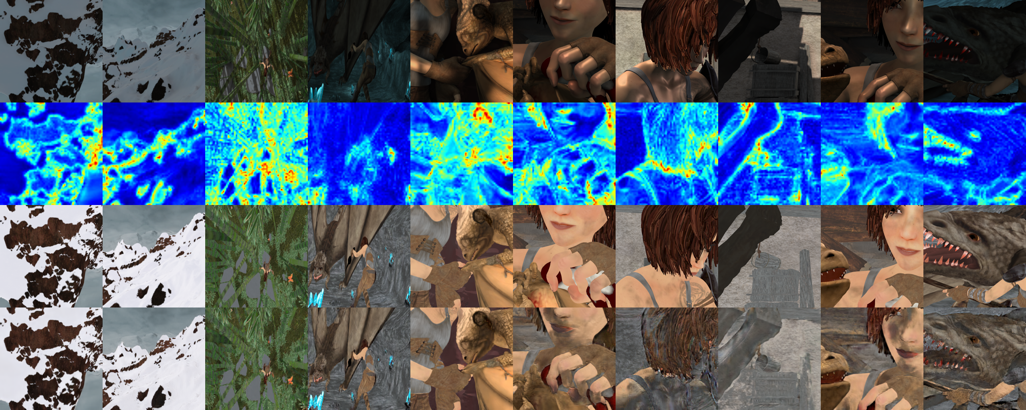
实验情况（二） MSE: 0.0251 LMSE: 0.0402
这个是没有加adaILN层，替换成了ILN，从视觉效果上，有adaILN的效果好，但指标上adaILN却要低。

Slide 7
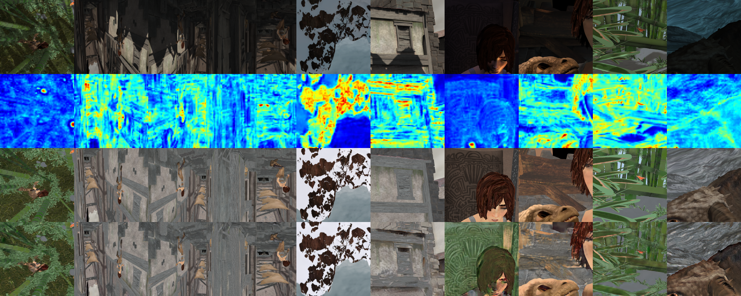
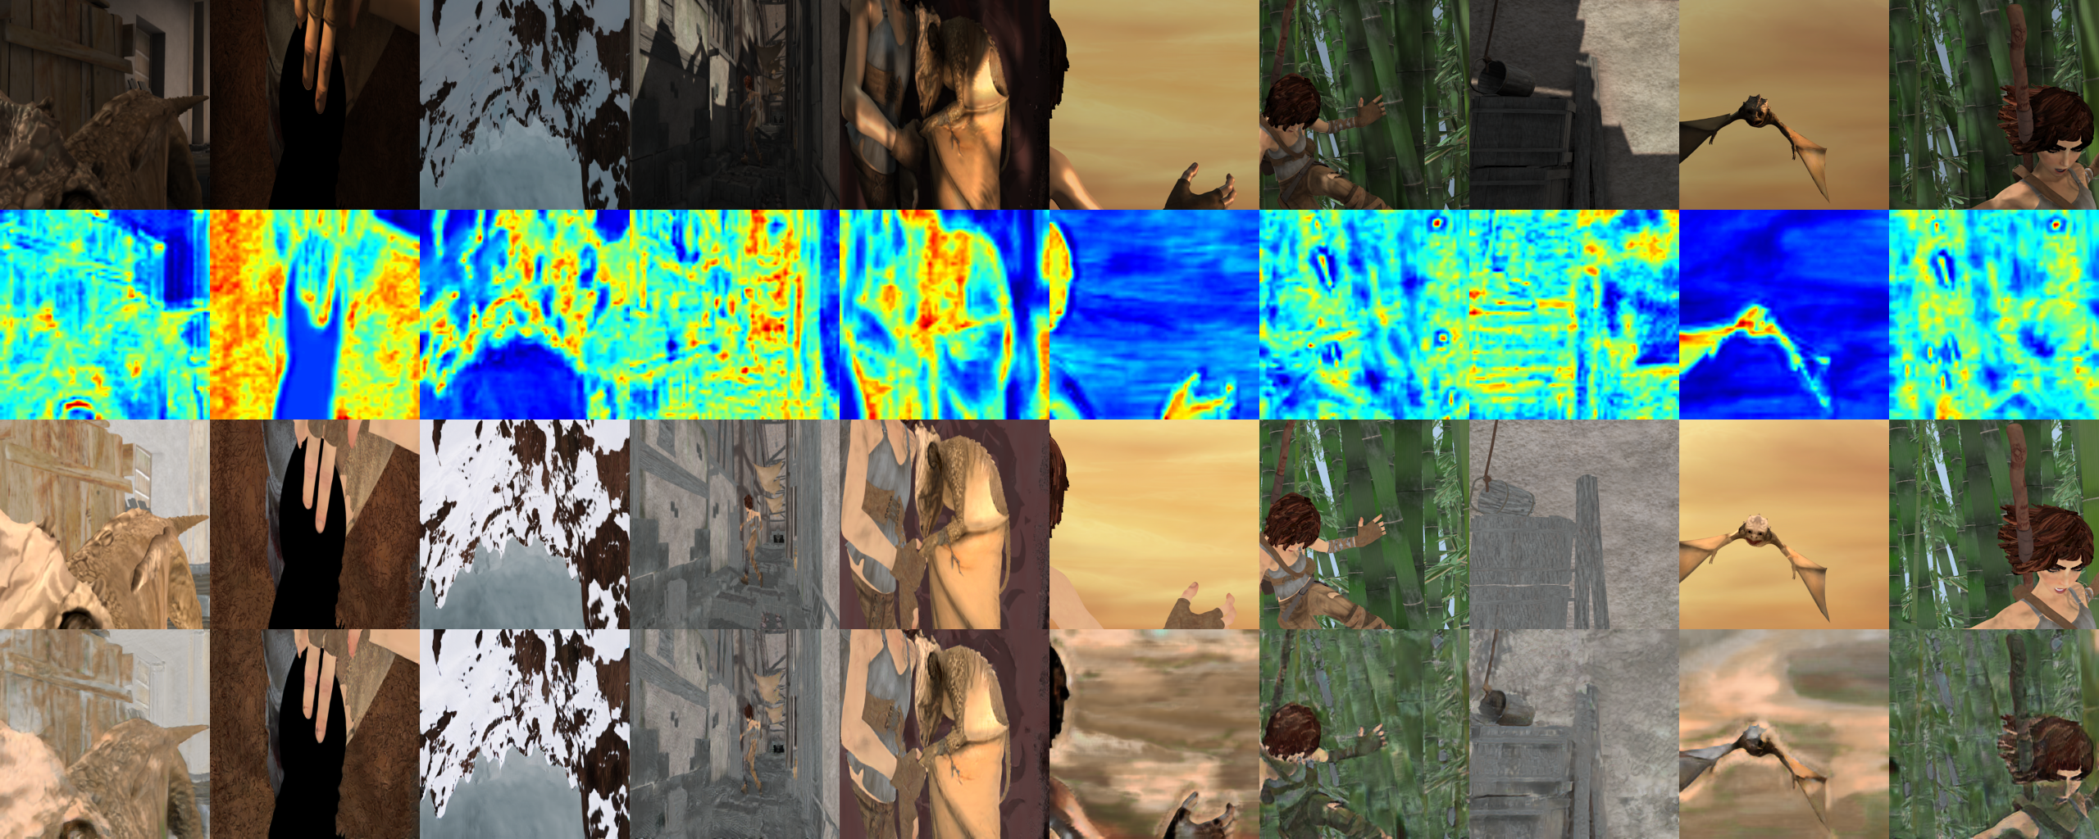
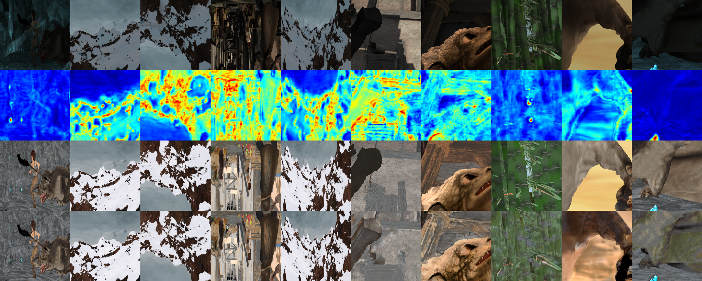
实验情况（三） MSE: 0.0257 LMSE: 0.0446 （正在训练）
这个是发现源码中的resnetBlock是采取这样的结构（conv-adaILN-conv-adaILN)，在中间加入了relu层，以及损失加入了cos_loss

Slide 8
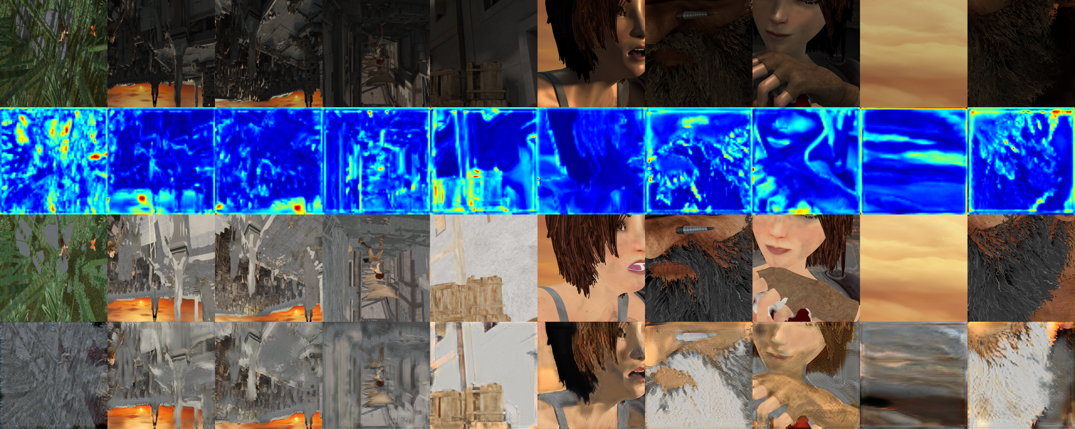
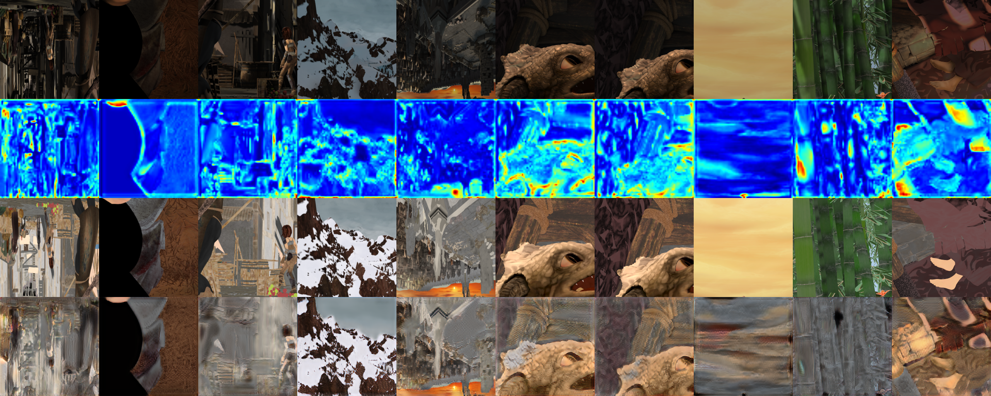
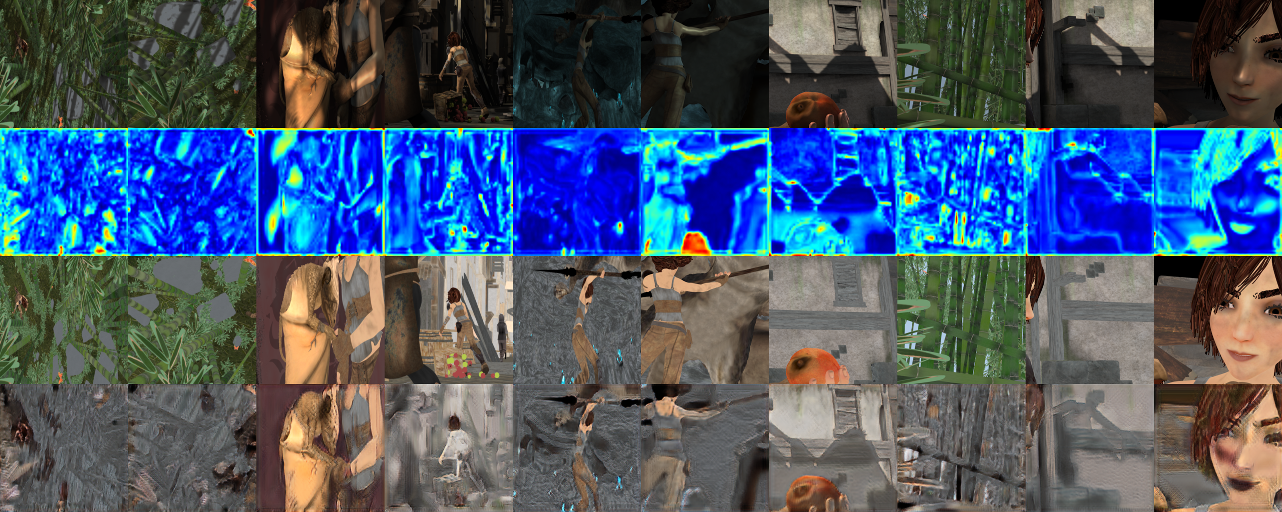
实验情况（四）
这个是加入了GT_loss, 效果比较一般，后面再尝试加大原图的权重

Slide 9
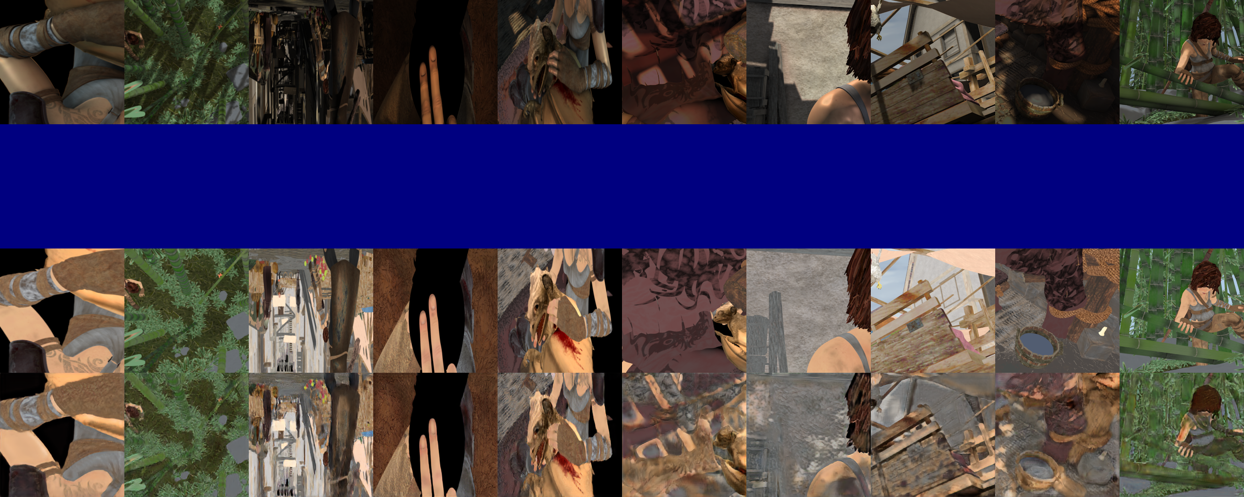
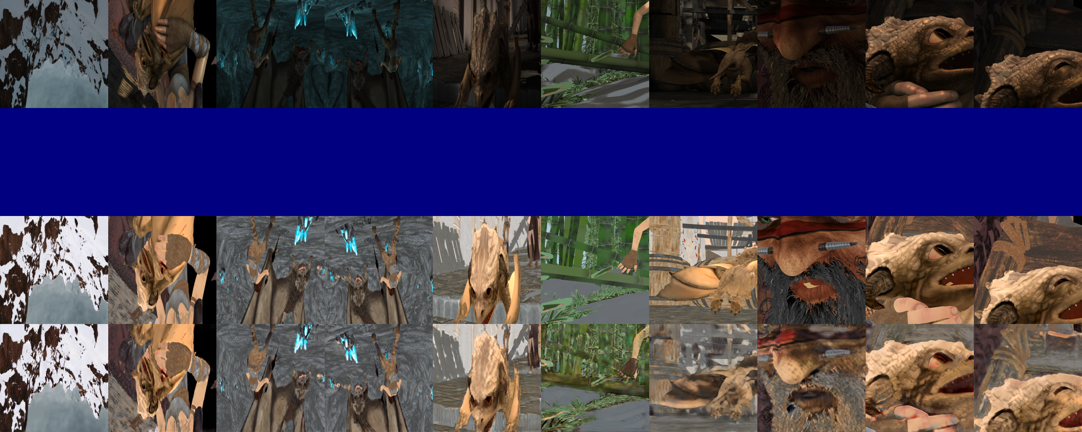
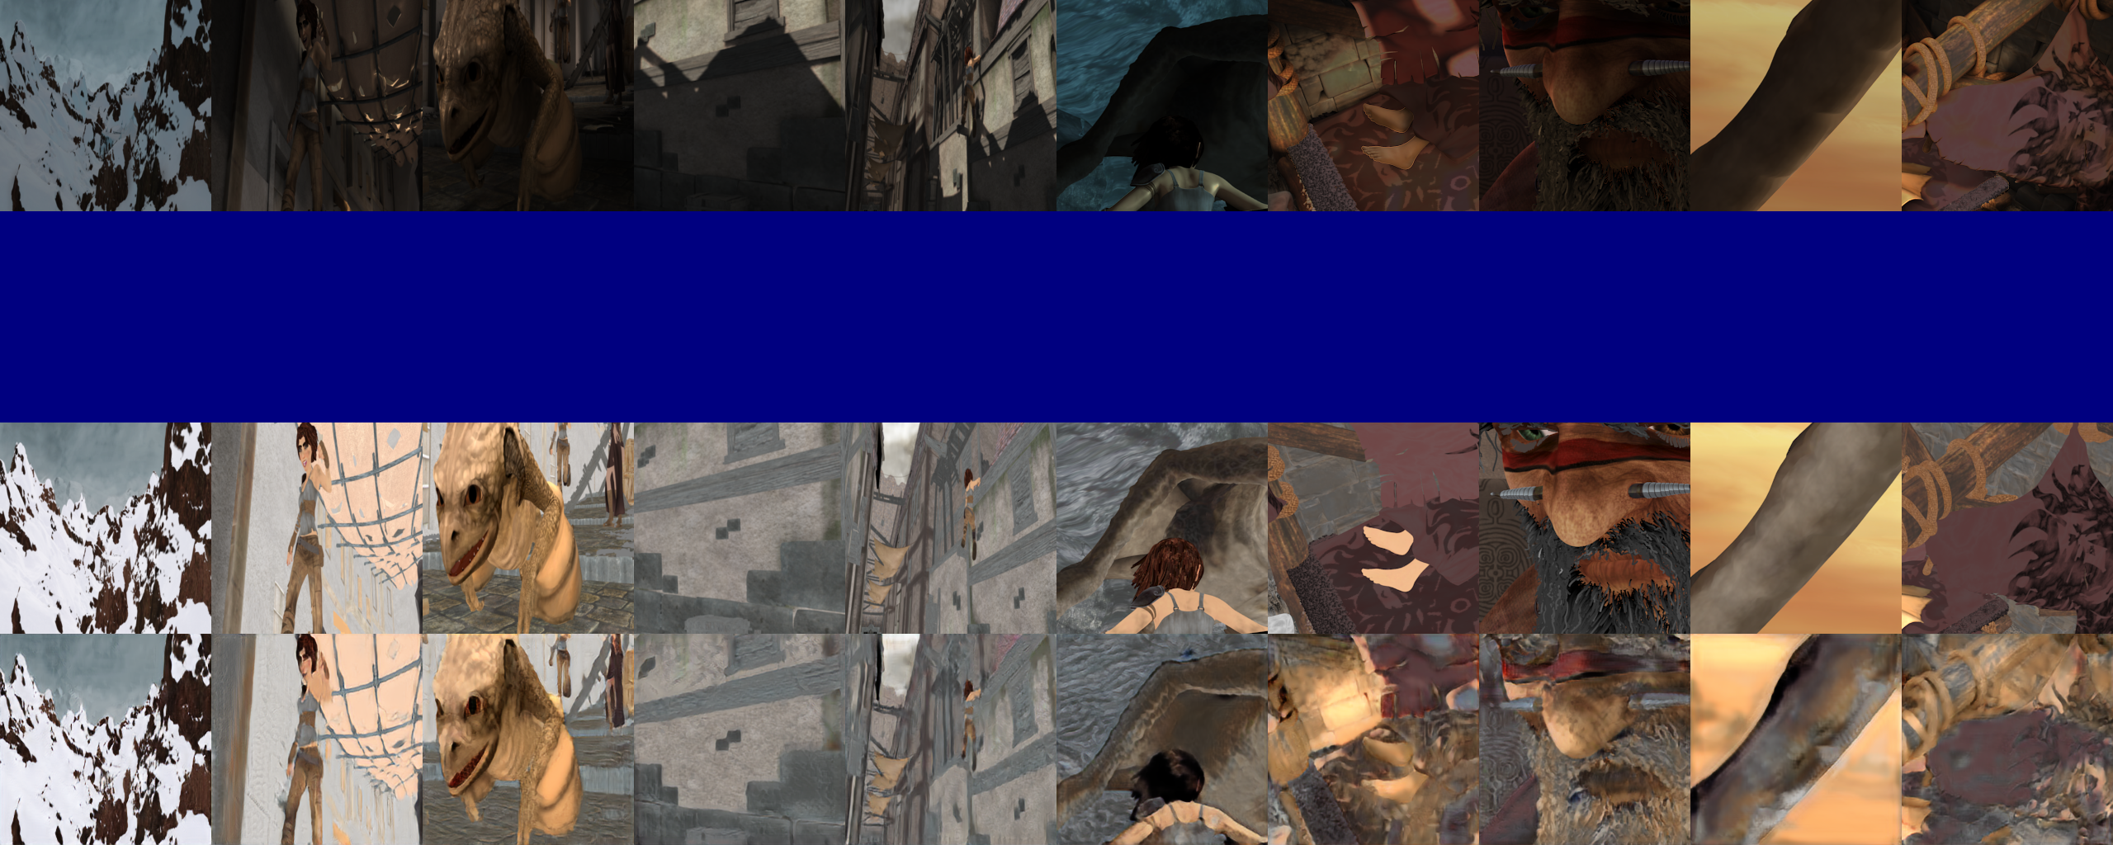
实验情况（五）
这个是加入了self-attention的结果，attention层像是被磨平了，没有起到作用，应该是哪里出问题了，回头再去看看self-attention GAN的源码

Slide 10
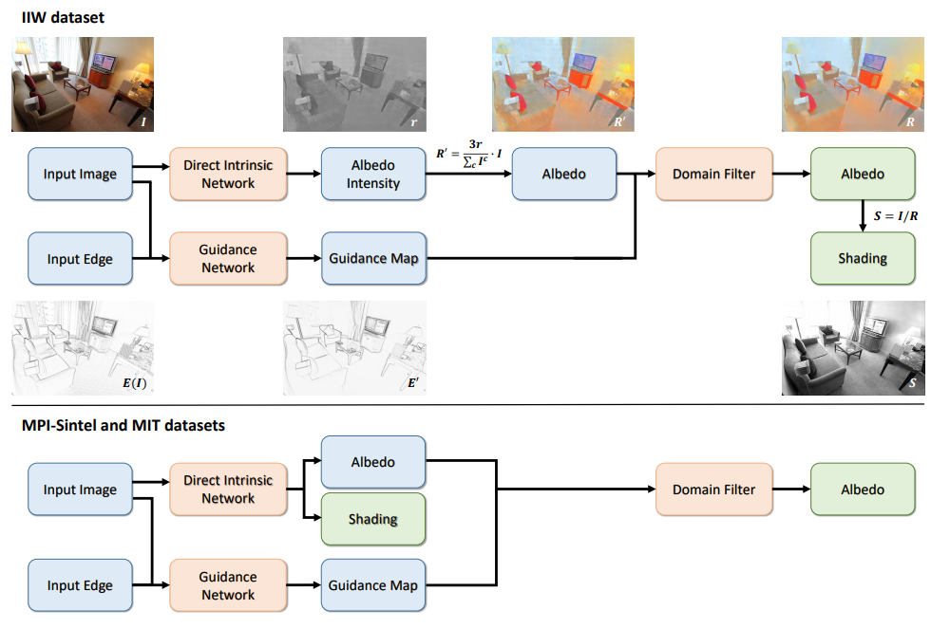
Revisiting Deep Intrinsic Image Decompositions
https://github.com/fqnchina/IntrinsicImage

Slide 11
Revisiting Deep Intrinsic Image Decompositions 启发
边缘之间趋向于平滑，Edge map和domain filter可以促成这种作用；
另外，在resnet中使用空洞卷积，可以扩充感受野，让网络可以更大范围知道边缘信息以及局部平滑信息；
对于IIW和MPI共同训练，设置batchsize为1，当遇到MPI的图像，使用MPI图像的loss，而遇到IIW的图像，使用IIW图像的loss

